Slide 1
GIỚI THIỆU VỀ REDMINE
Mục tiêu thuyết trình:
Biết về ứng dụng quản lý dự án Redmine.
Flow làm việc với Redmine.
Flow tracking task cho dự án.
Sử dụng Redmine cho quản ly dự án thực tế.

Slide 2
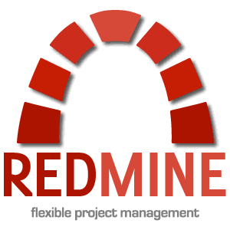
Redmine là gì?
Là 1 giải pháp cho việc quản lý minh bạch mọi thứ với thời gian ngắn.
Là 1 công cụ sử dụng trên web viết bằng Ruby on Rails.
Và tất nhiên, Redmine là OPEN SOURCE => free

Slide 3
Tại sao lại là Redmine?
Với số lượng dự án của công ty mình hiện nay, việc quản lý bằng Trello hay Github sẽ rất mất thời gian vì không thể quản lý nhiều dự án.
Với Redmine, chúng ta có thể tạo nhiều project và chia nhỏ thành subproject có thêm tracker để dễ dàng quản lý.
Trang chủ nè: http://www.redmine.org/

Slide 4
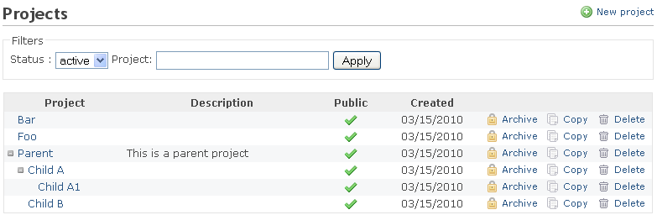
Các tính năng cần quan tâm trong Redmine
Hỗ trợ đa ngôn ngữ
Hỗ trợ quản lý multiple project

Slide 5
Theo dõi task của dự án

Slide 6
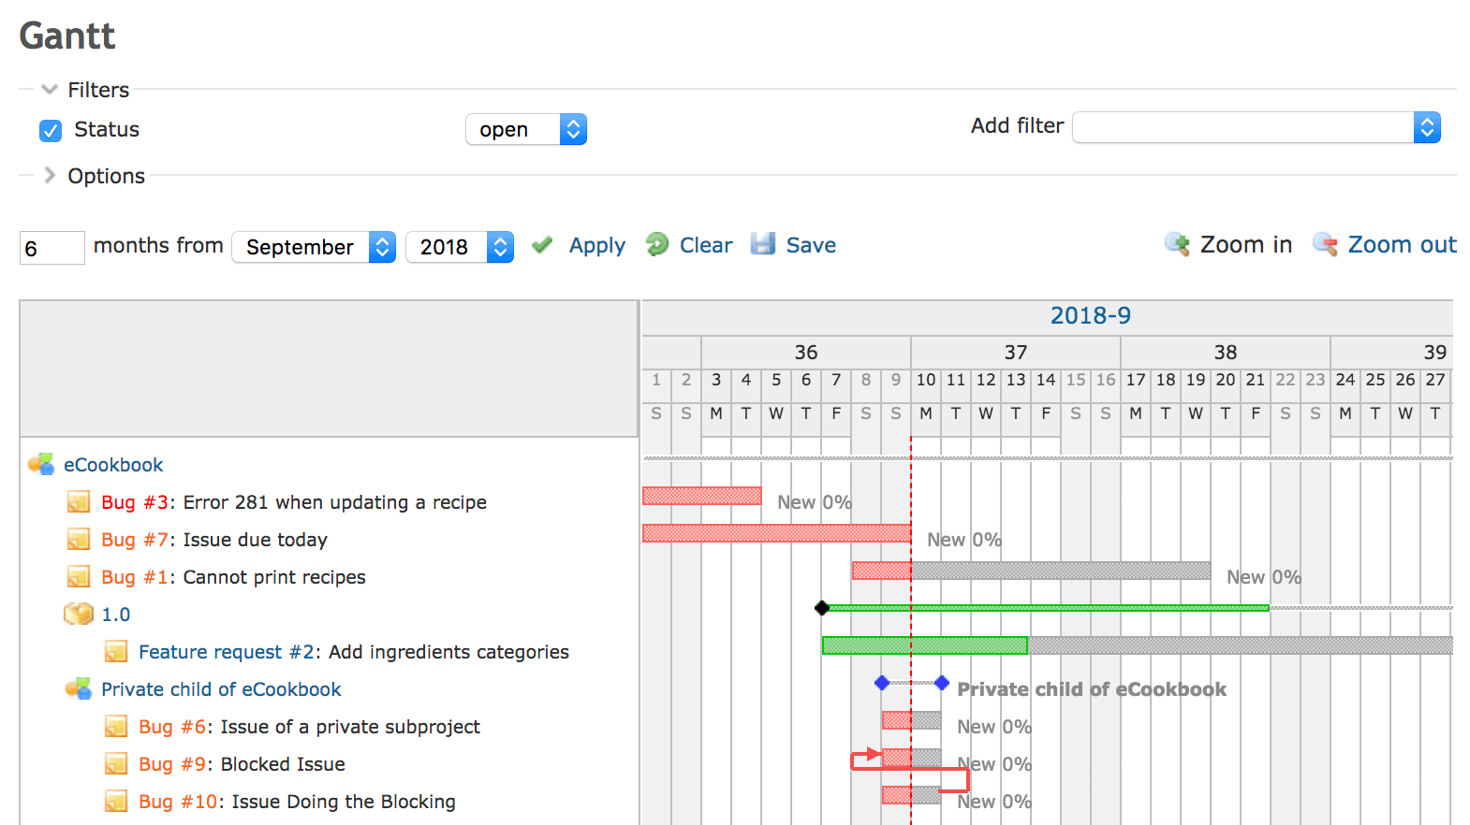
Vẽ gantt chart

Slide 7
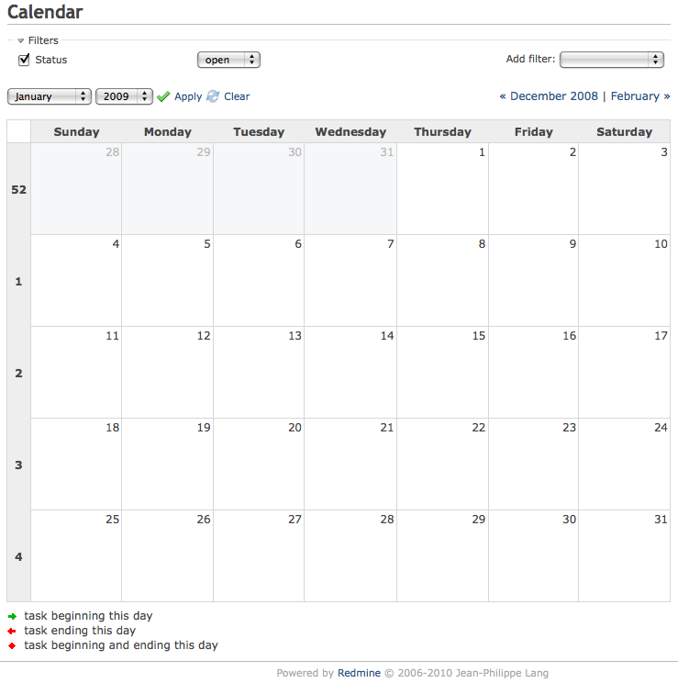
Calendar

Slide 8
Các plugin hỗ trợ hữu ích cho Redmine
Plugin Agile hay Scrum.
Taskboard.
Burndown chart.

Slide 9
Flow làm việc với Redmine
Trạng thái Doing Review Done
true
Tạo issue
Pick issue
& xử lý
Review
true
Đóng issue
false
Developer
Project manager
Leader
Tác nhân
Developer
Leader
Leader

Slide 10
Flow tracking task trong dự án

